Slide 1
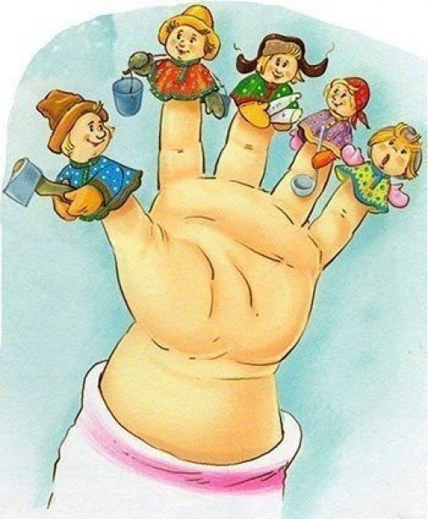
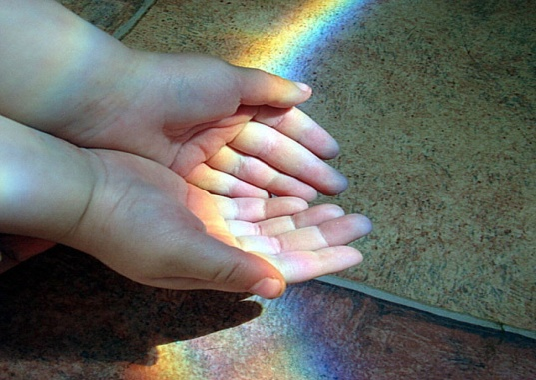
«Развитие навыков речевого общения детей дошкольного возраста посредством использования пальчиковых игр»
Подготовила: Гусева Н.В.,
воспитатель вкк детский сад «Чайка»

Slide 2
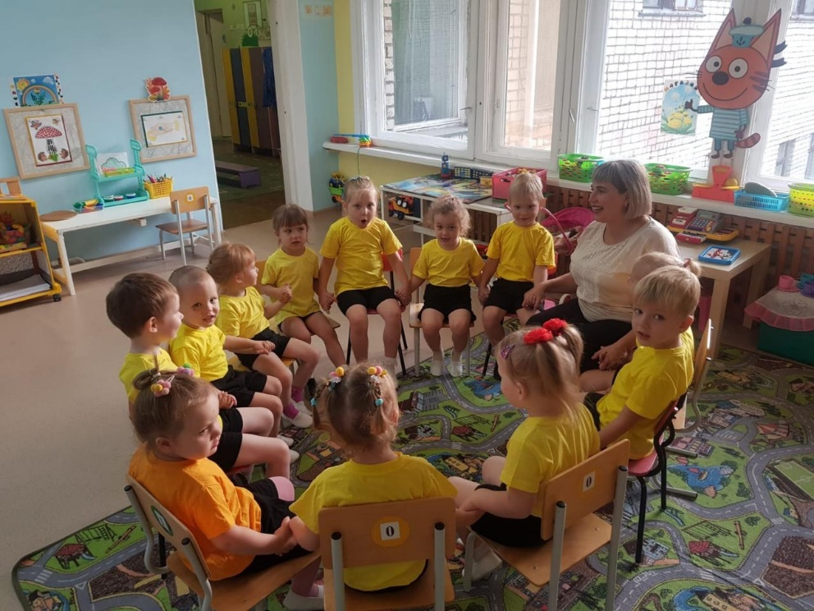
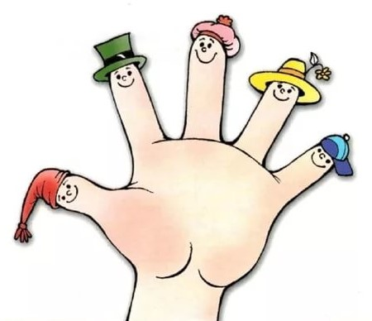
«Ум ребенка находится на кончиках его пальцев» В.А. Сухомлинский
Пальчиковые игры - это общепринятое название занятий на развитие
мелкой моторики у детей.
Как правило, пальчиковые игры сопровождаются рифмованными историями или сказками, чтобы занятие было интересно ребёнку.
Связь пальчиковой моторики и речевой функции подтверждена исследователями Института физиологии детей и подростков.

Slide 3
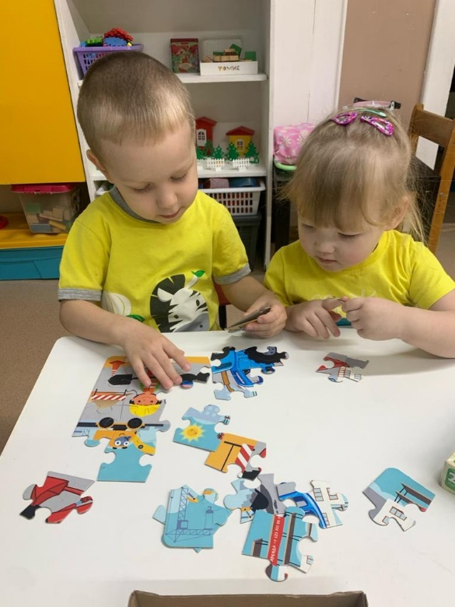
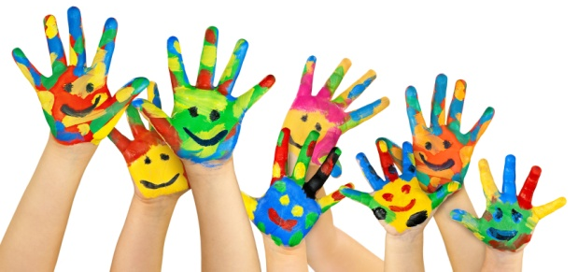
Значение пальчиковых игр:
Пальчиковые игры развивают мелкую моторику, что
стимулирует развитие речевых центров. Развитие мелкой
моторики готовит руки ребёнка к разнообразным действиям
в будущем: рисованию, письму, различным манипуляциям
с предметами и т. д.
Занятия пальчиковыми играми способствуют расширению
словарного запаса, а если стихотворение не проговаривать,
а напевать то и музыкального слуха.
Занятия пальчиковыми играми помогают достичь тесного контакта, в том числе и тактильного, между детьми, что положительно сказывается на дальнейших отношениях между ними и наконец, такие занятия, как правило, очень нравятся малышам.

Slide 4
Цель: Развитие тонких движений пальцев рук, развитие речи детей дошкольного возраста.
Задачи:
Развивать мелкую мускулатуру пальцев руки, точную координацию движений.
Совершенствовать зрительно-двигательную координацию и ориентировку в микро пространстве.
Совершенствовать умение детей учитывать сенсорные свойства предметов в различных видах деятельности: пальчиковые игры с предметами, изобразительной, конструктивной.
Совершенствовать умение подражать взрослому, понимать смысл речи.
Совершенствовать произвольное внимание, зрительную память, аналитическое восприятие речи.

Slide 5
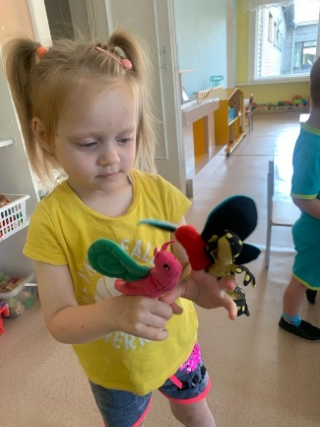
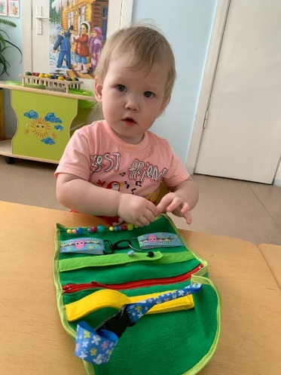
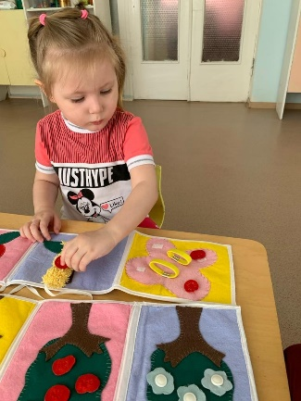
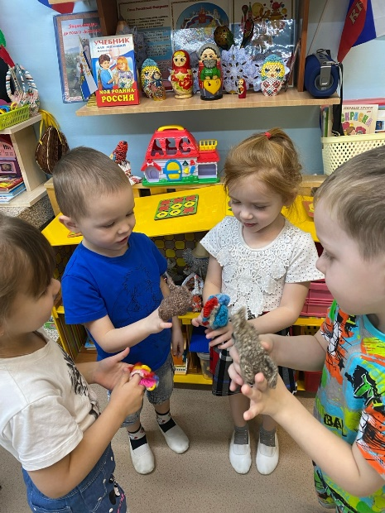
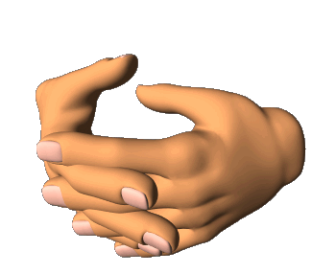
Виды пальчиковых игр:
Пальчиковые игры, включающие самомассаж пальцев и кистей рук
здесь применяются традиционные
массажные движения: растирание,
разминание,
пощипывание,
надавливание.
Театр в руке
развивают память
и внимание,
повышают
общий тонус,
снимают
эмоциональное
напряжение.
Игры-манипуляции
развивают воображение,
когда ребенок в каждом
пальчике видит
определенный образ.
Сюжетные пальчиковые упражнения
позволяют детям изображать предметы мебели и транспорта, птиц, домашних и диких
животных, деревья, насекомых.
Пальчиковые упражнения кинезиологические (гимнастика мозга).

Slide 6
Основные массажные приёмы, которые используются в пальчиковых играх:
Поглаживание
Прямолинейное, зигзагообразное, попеременное, продольное
спиралевидное, кругообразное, комбинированное
В отличие от поглаживания проводится определённое давление на поверхность руки.
Выполняется подушечками пальцев или ладонью. Бывает зигзагообразным, спиралевидным и прямолинейным.
Вибрация
Растирание
Похлопывание, рубление, поколачивание, встряхивание. Оказывает сильное воздействие на нервную систему.

Slide 7
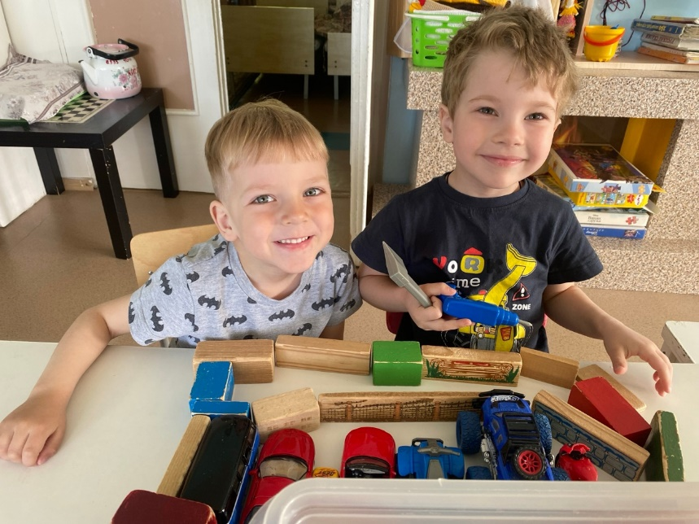
Учёными выявлена з а к о н о м е р н о с т ь:
ЕСЛИ развитие движений пальцев
соответствует возрасту,
ТО и речевое развитие находится в
пределах нормы и наоборот.

Slide 8
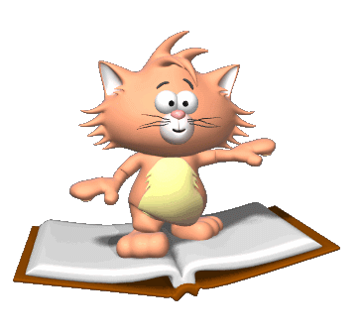
Правила разучивания пальчиковых игр
Этапы разучивания игр:
Взрослый сначала показывает игру малышу сам.
Взрослый показывает игру, манипулируя пальцами и ручкой ребёнка.
Взрослый и ребёнок выполняют движения одновременно, взрослый проговаривает текст.
Ребёнок выполняет движения с необходимой помощью взрослого, который произносит текст.
Ребёнок выполняет движения и проговаривает текст, а взрослый подсказывает и помогает.
Рекомендации:
Не проводите игру холодными руками. Руки можно согреть в тёплой воде или растерев ладони.
Если в новой игре имеются не знакомые малышам персонажи или понятия, сначала расскажите о них, используя картинки или игрушки.
Если сюжет игры позволяет, можно «бегать» пальчиками по руке или спине ребёнка, щекотать, гладить и др.
Используйте максимально выразительную мимику.
Делайте в подходящих местах паузы, говорите то тише, то громче, определите, где можно говорить очень медленно, повторяйте, где возможно, движения без текста.
Выбрав две-три игры, постепенно заменяйте их новыми.
Проводите занятия весело, «не замечайте», если малыш на первых порах делает что-то неправильно, поощряйте успехи.

Slide 9
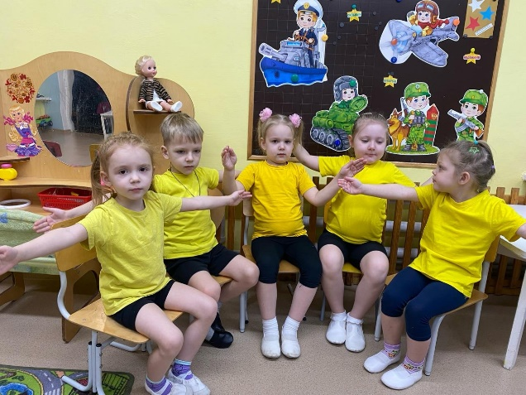
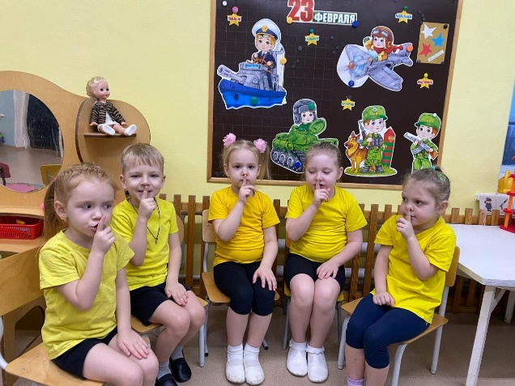
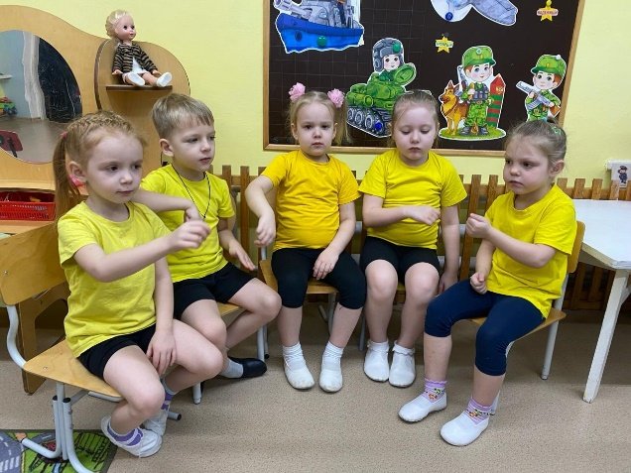
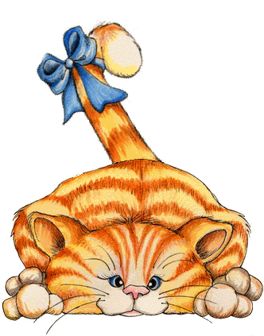
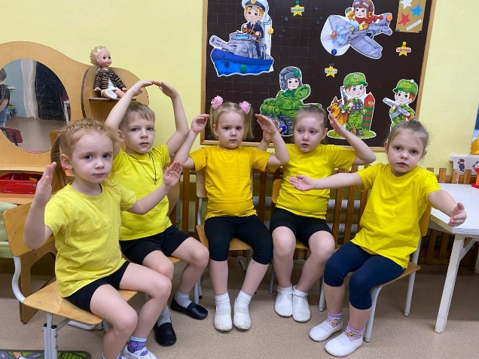
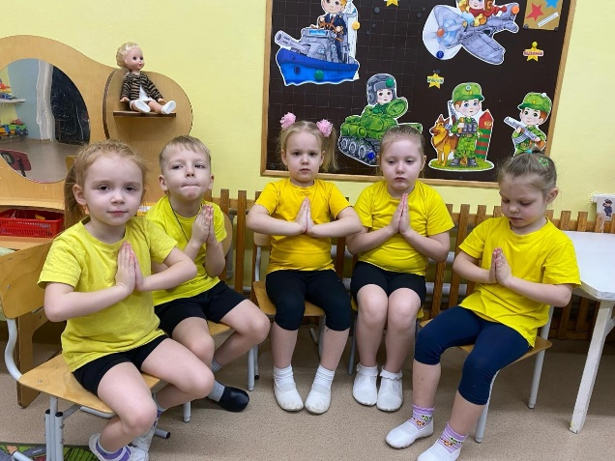
«Надувала кошка шар»
1.
2.
Надувала кошка шар,
А котенок ей мешал.
Подошел и лапкой – топ!
А у кошки шарик – ХЛОП!
3.
4.
5.

Slide 10
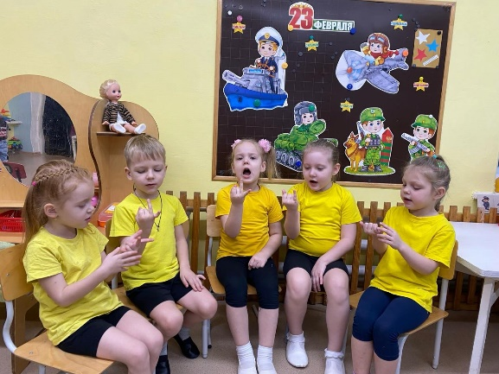
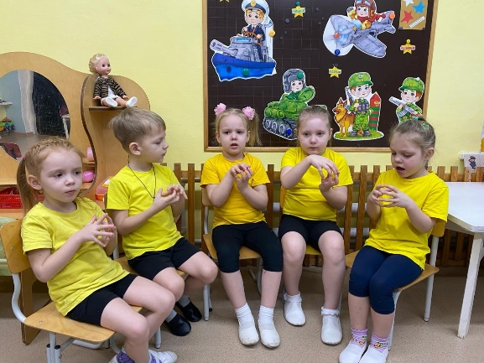
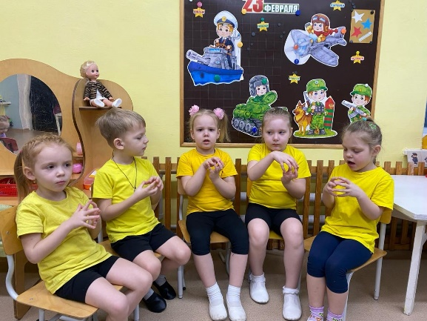
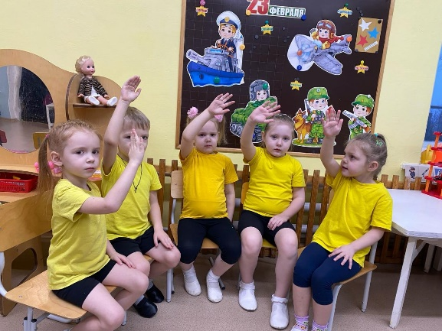
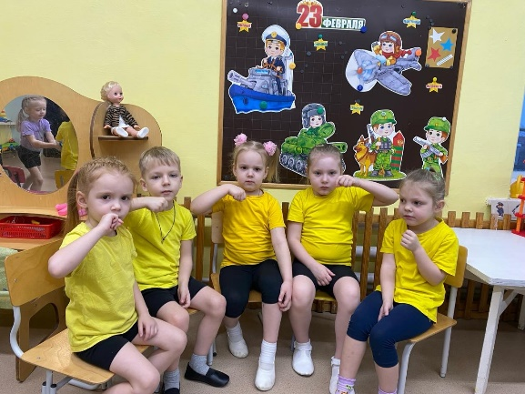
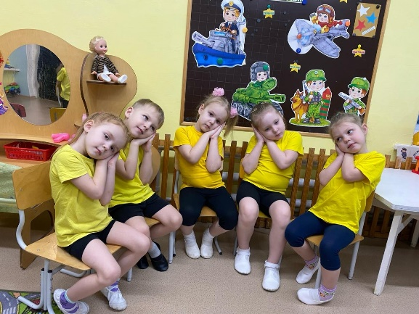
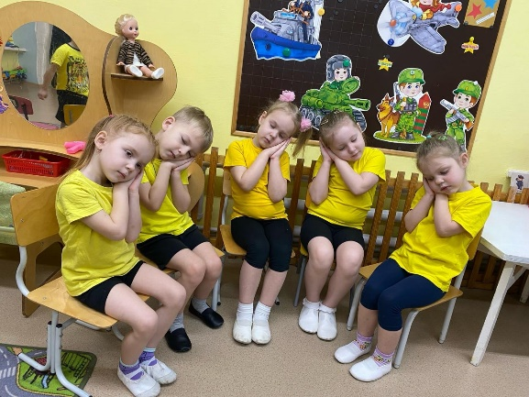
«МЫ ВО ДВОР ПОШЛИ ГУЛЯТЬ»
Раз, два, три, четыре, пять
Мы во двор пошли гулять.
Бабу снежную лепили,
Птичек крошками кормили,
Весело с горы катались,
А потом в снегу валялись.
Все в снегу домой пришли,
Съели суп и спать легли.

Slide 11
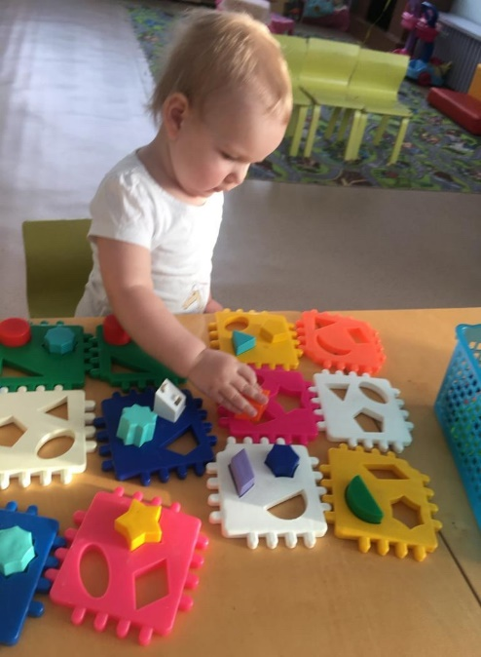
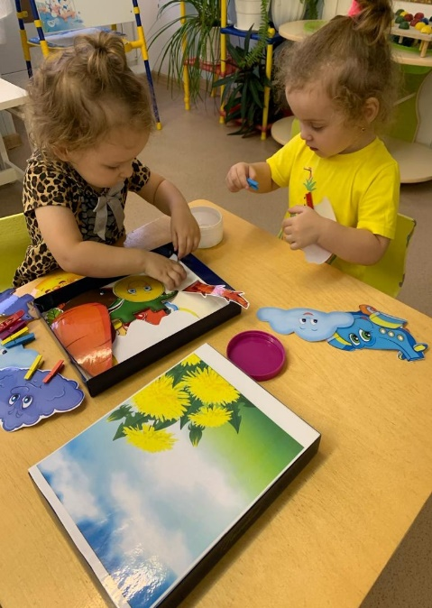
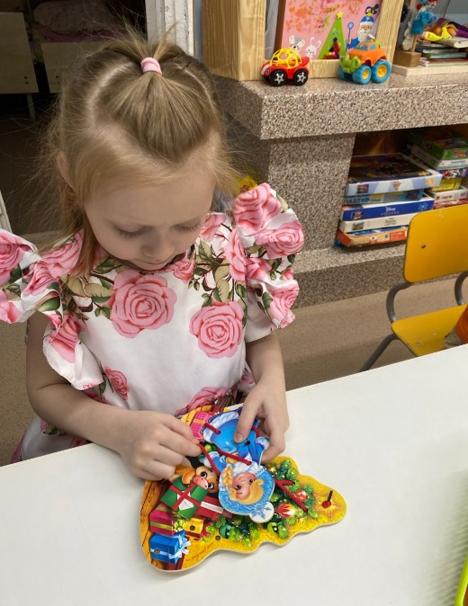
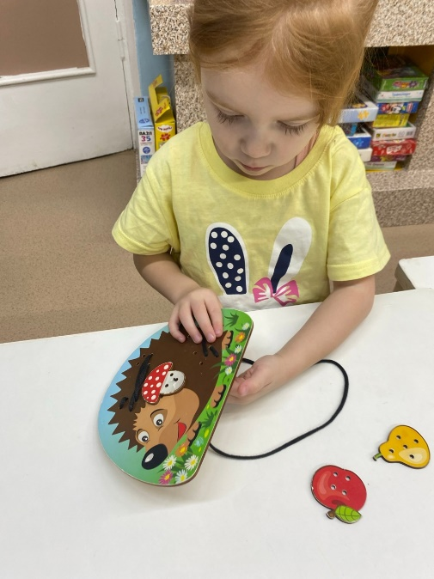
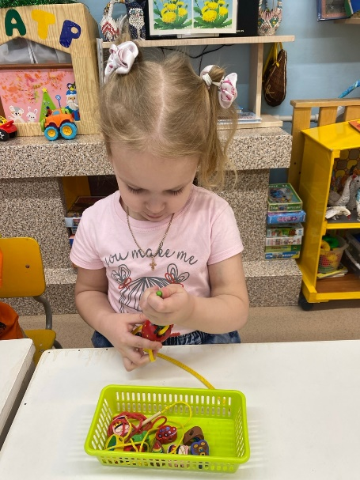
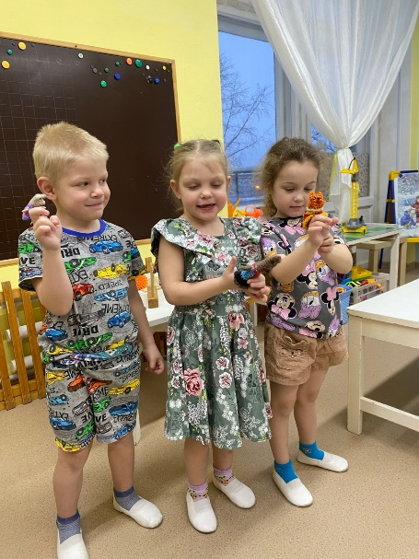
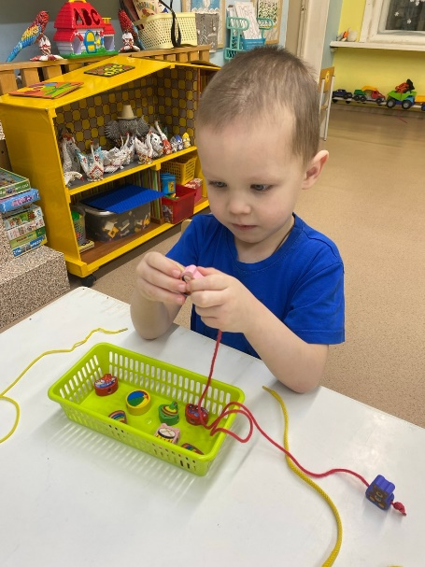

Slide 12
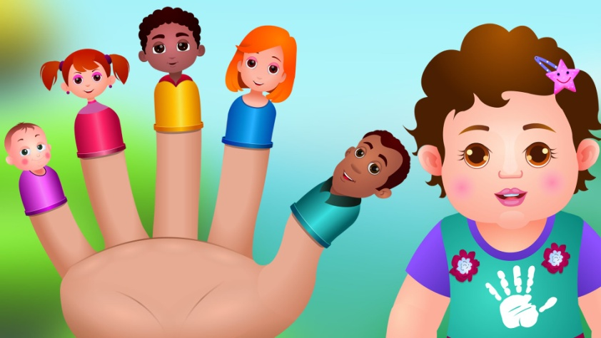
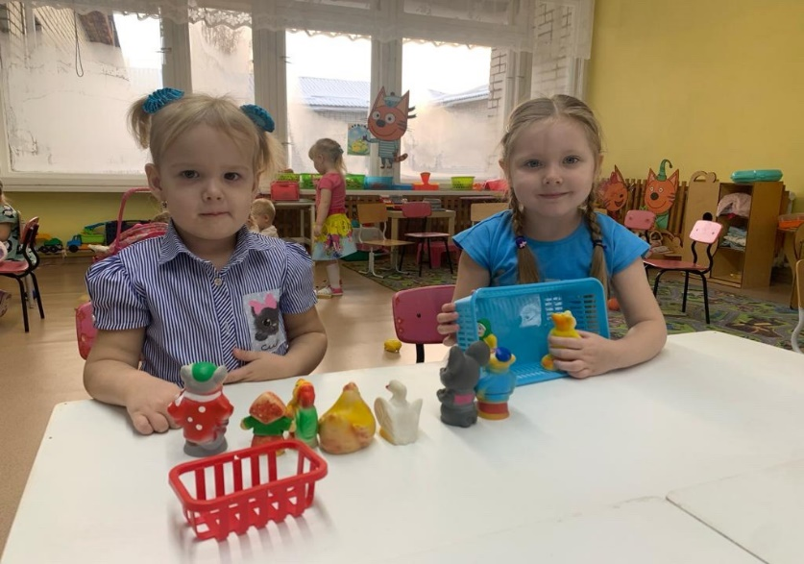
СПАСИБО ЗА ВНИМАНИЕ!

